Slide 1

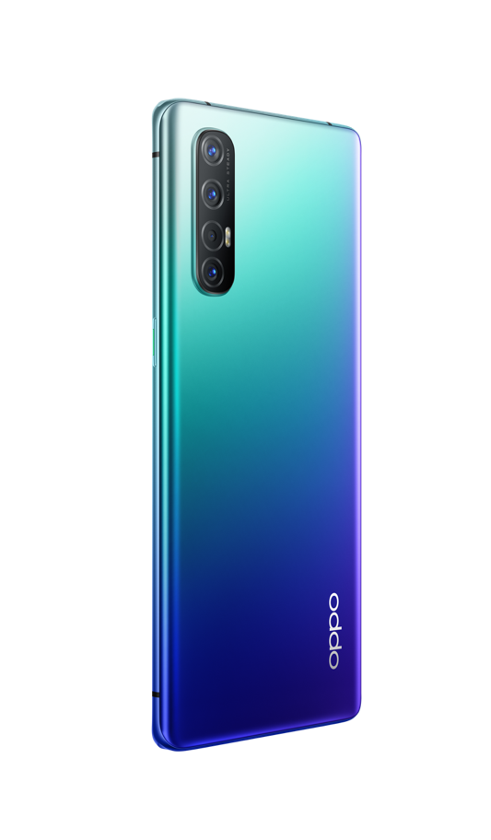

OPPO CPH2009(4G)
ေစ်းကြက္အမည္：
Reno3 Pro(RU/KZ/PL/TR/UA)
Find X2 Neo(MX)

Slide 2
အေၾကာင္းအရာမ်ား
1.1 သြင္ျပင္ parameters
1.2 parameters ဖြဲ႕စည္းပုံ
1.3 parameters မၾကာခဏအသုံးျပဳျခင္း
အေျခခံ Parameter
Core Selling Points
Maintenance Precautions
ColorOS
FAQ

Slide 3
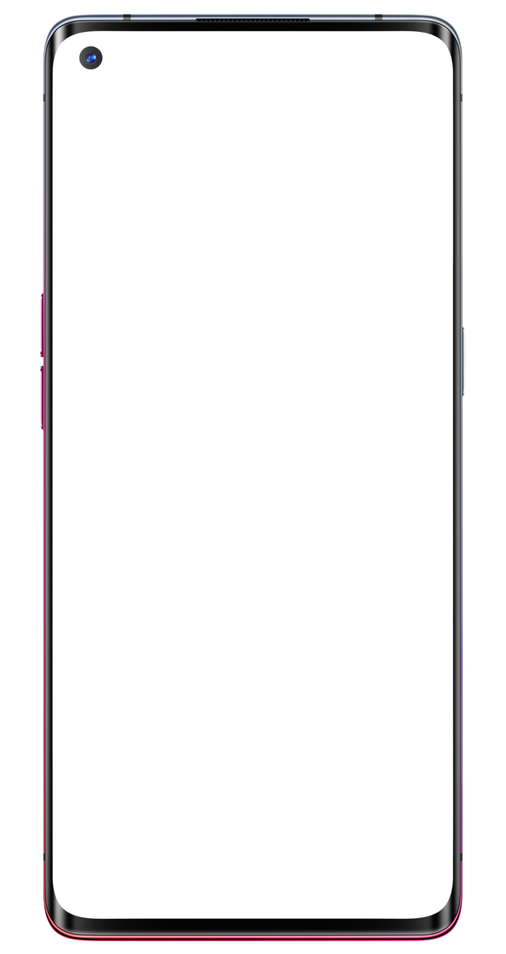

1.1 parameters ဖြ႕ဲစည္းပုံ
Marketing name | Reno3 Pro(RU/KZ/PL/TR/UA) Find x2 Neo(MX)
Model name | CPH2009
Size | 159.4x72.4x7.7(mm)
Screen size | 6.5 inch
Screen proportion | 20:9
Screen ratio | VA:92.1%, AA:93.4%
Screen material | Grorilla Glass 5
Color | Starry Blue/Moonlight Black

Slide 4
1.2 parameters ဖြဲ႕စည္းပုံ
CPU | SDM765G
GPU | Adreno 620
RAM+ROM | 12GB+256GB
OTG | 2TB
Front camera | 32m
Rear camera | 8m+48m+2m+13m
Battery capacity | 4025mAh
Charging time | About 1 hour(Vooc 4.0)
Moonlight Black

Slide 5
1.3 parameters မၾကာခဏအသုံးျပဳျခင္း
Front camera | Punch-hole camera, 32M
USB type | TYPE-C
USB version | USB2.0
Earphone jack | TYPE-C
Speaker | Dual-speaker
Bluetooth | Bluetooth 5.1
NFC | Support
ColorOS | ColorOS 7
Android | Android 10
Starry Blue

Slide 6
အေၾကာင္းအရာမ်ား
1.1 parameters သြင္ျပင္
1.2 parameters ဖြဲ႕စည္းပုံ
1.3 parameters မၾကာခဏအသုံးျပဳျခင္း
အေျခခံ
Parameter
အဓိက Selling Points
Maintenance Precautions
Color OS
FAQ
2.1 အလြန္ ပါးျခင္း & ေပါ့ပါးျခင္း
2.2 Dual stabilization
2.3 90Hz Curved screen
2.4 Punch-hole front camera

Slide 7
အလြန္ ပါးျခင္း & ေပါ့ပါးျခင္း片
Q：ဘယ္အရာက ပါး၍ ေပါ့ပါးေစပါသနည္း။
ေကြးေသာ screen-screen အထူသည္ 1.3mm သာရွိပါသည္။
Ultra-thin fingerprints သည္ ကိုယ္ထည္ကို ပိုမိုပါးလ်ေစပါသည္။
အေလးခ်ိန္ : About 171g
အထူ : 7.7mm

Slide 8
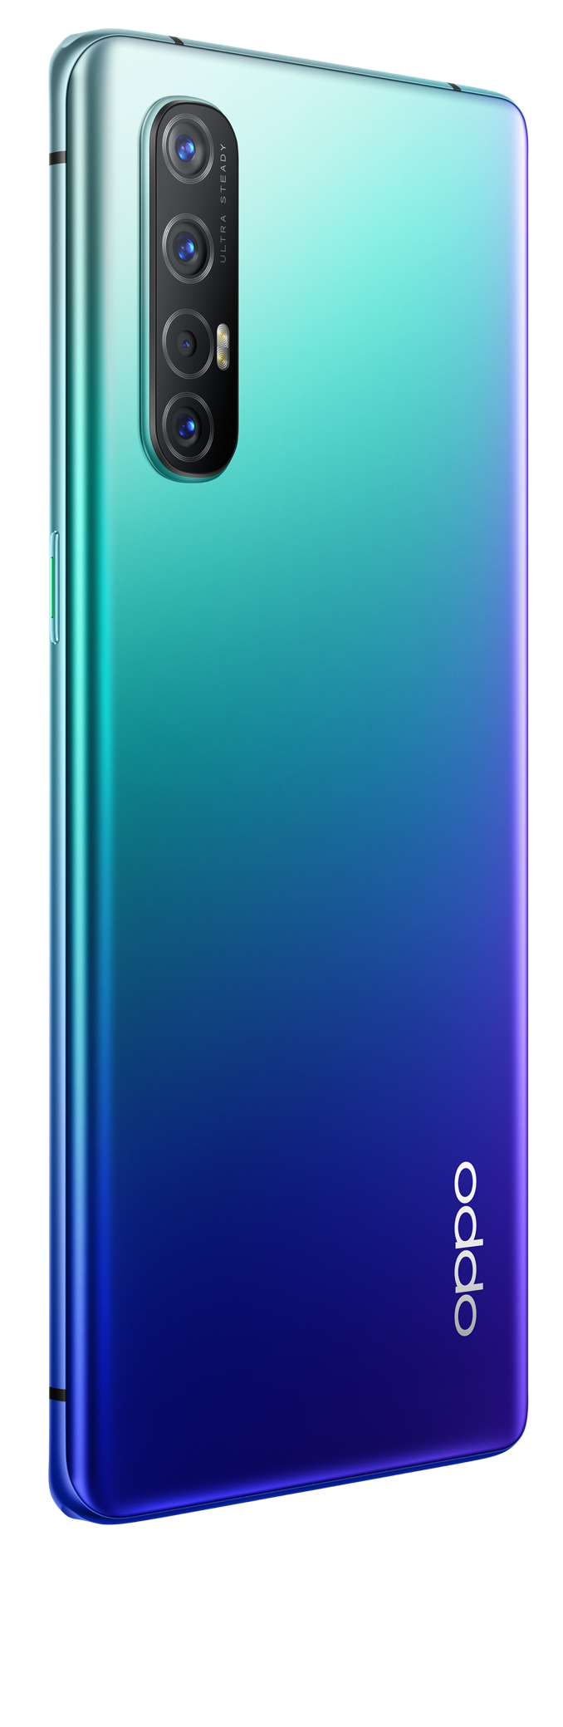
“Pro” ပုံရိပ္
8M- ေထာင့္က်ယ္
115°，2.5cm Micro
Super Dual Image Stabilizer
48M အဓိက ကင္မရာ
OIS+EIS
Ultra တည္ၿငိမ္မႈ
Ultra Steady Pro
2M B&W
（အဓိက ကင္မရာ: OIS+EIS）
（ေထာင့္က်ယ္: EIS）
13M telephoto
5X hybrid zoom

Slide 9
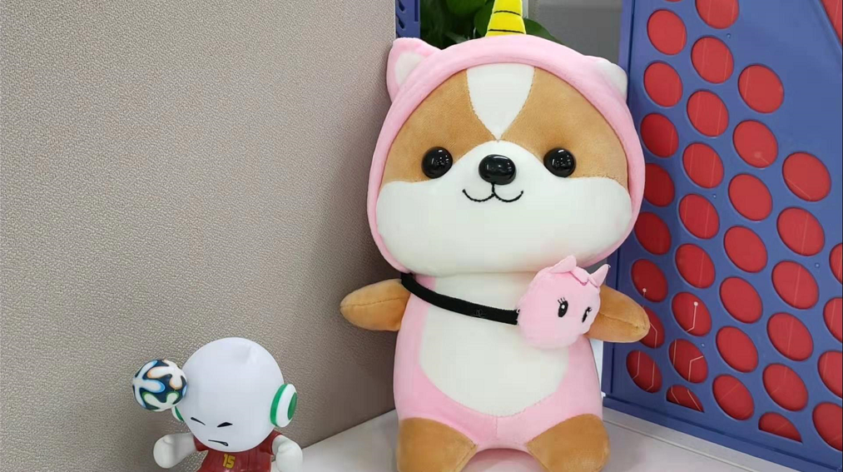
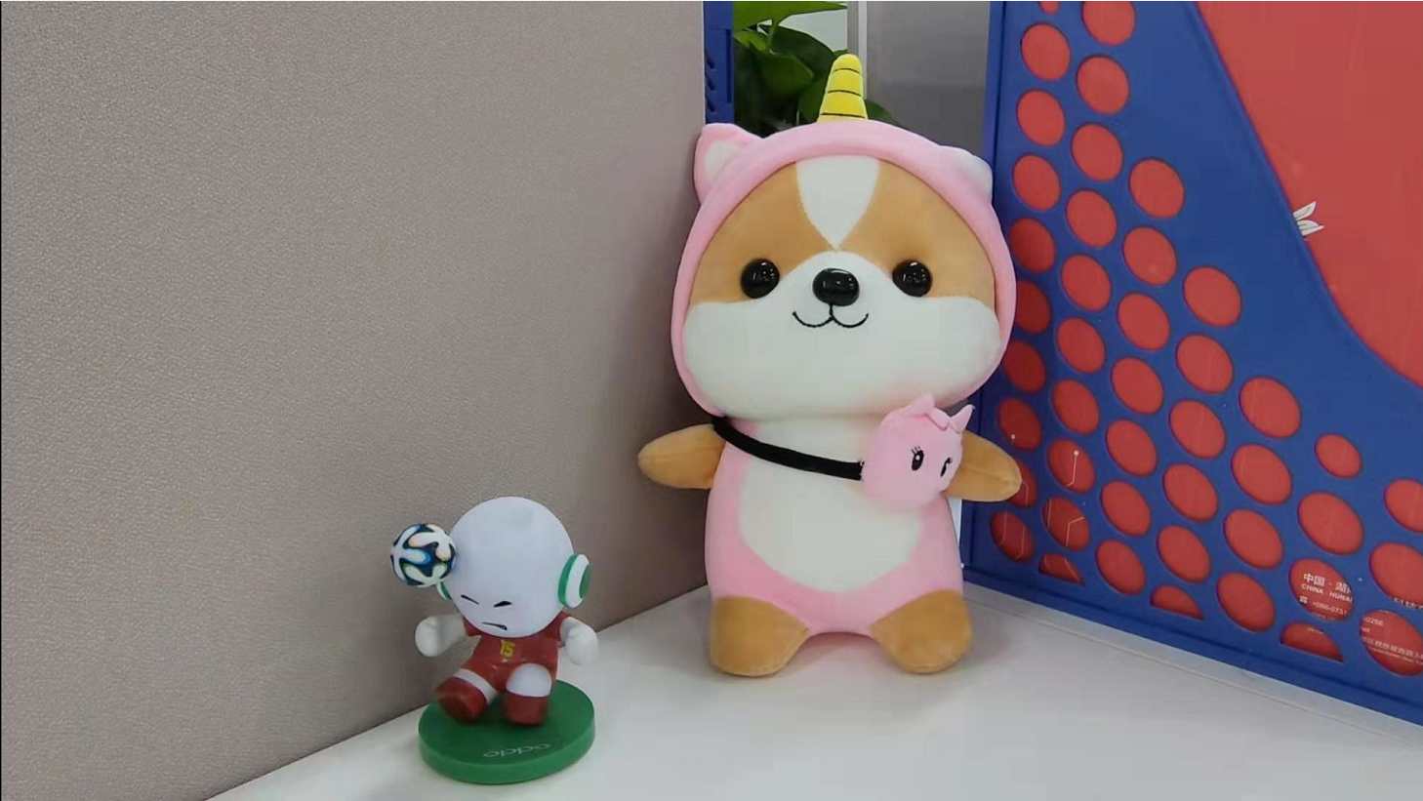
Super Image တည္ၿငိမ္မႈ
Ultra Steady: Super anti-shake: အဓိက ပုံ၏ အေျခခံတြင္ တည္ၿငိမ္သည္။ motion တြင္ အနည္းငယ္ တုန္ခါမႈကို ထိန္းသိမ္းၿပီး ပိုမိုေသာ dynamic visual effect ကိုဖန္တီးပါသည္။
Ultra Steady Pro: video အား ကိုက္ညွပ္ပါ။ wide-angle camera အားျဖင့္ severe jitter ႏွင့္ cope လုပ္ၿပီး ပိုမိုတည္ၿငိမ္ေသာ ပုံကို ရရွိပါသည္။
မွတ္စု : 4K resolution recording သည္ anti-shake modes ႏွစ္ခုလုံးတြင္ မေထာက္ပံ့ပါ။

Slide 10
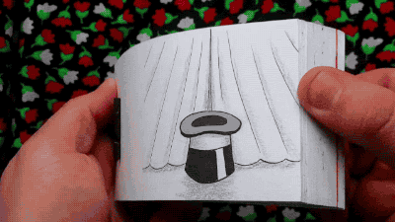
“Pro”Screen
90Hz screen refresh နႈန္း၊ ပိုမို သဘာဝဆန္ေသာconnection ႏွင့္ display ေခ်ာေမြ႕ေသာ။
180Hz fingerprint နမူနာနႈန္း ၊ထိေတြ႕ရန္ ပိုမို sensitive ျဖစ္ျခင္း။

Slide 11
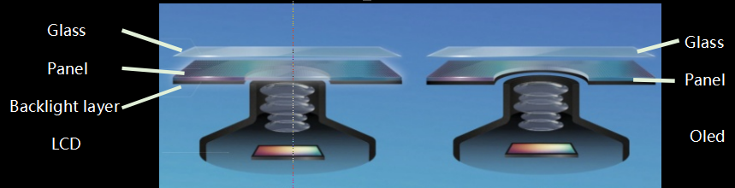
Extreme front camera
Extremely punch-hole front camera: ပိုမိုေကာင္းမြန္ေသာ selfie ပုံရိပ္။

Slide 12
အေၾကာင္းအရာမ်ား
အေျခခံ Parameter
အဓိက Selling Points
ColorOS
Maintenance Precautions
FAQ

Slide 13
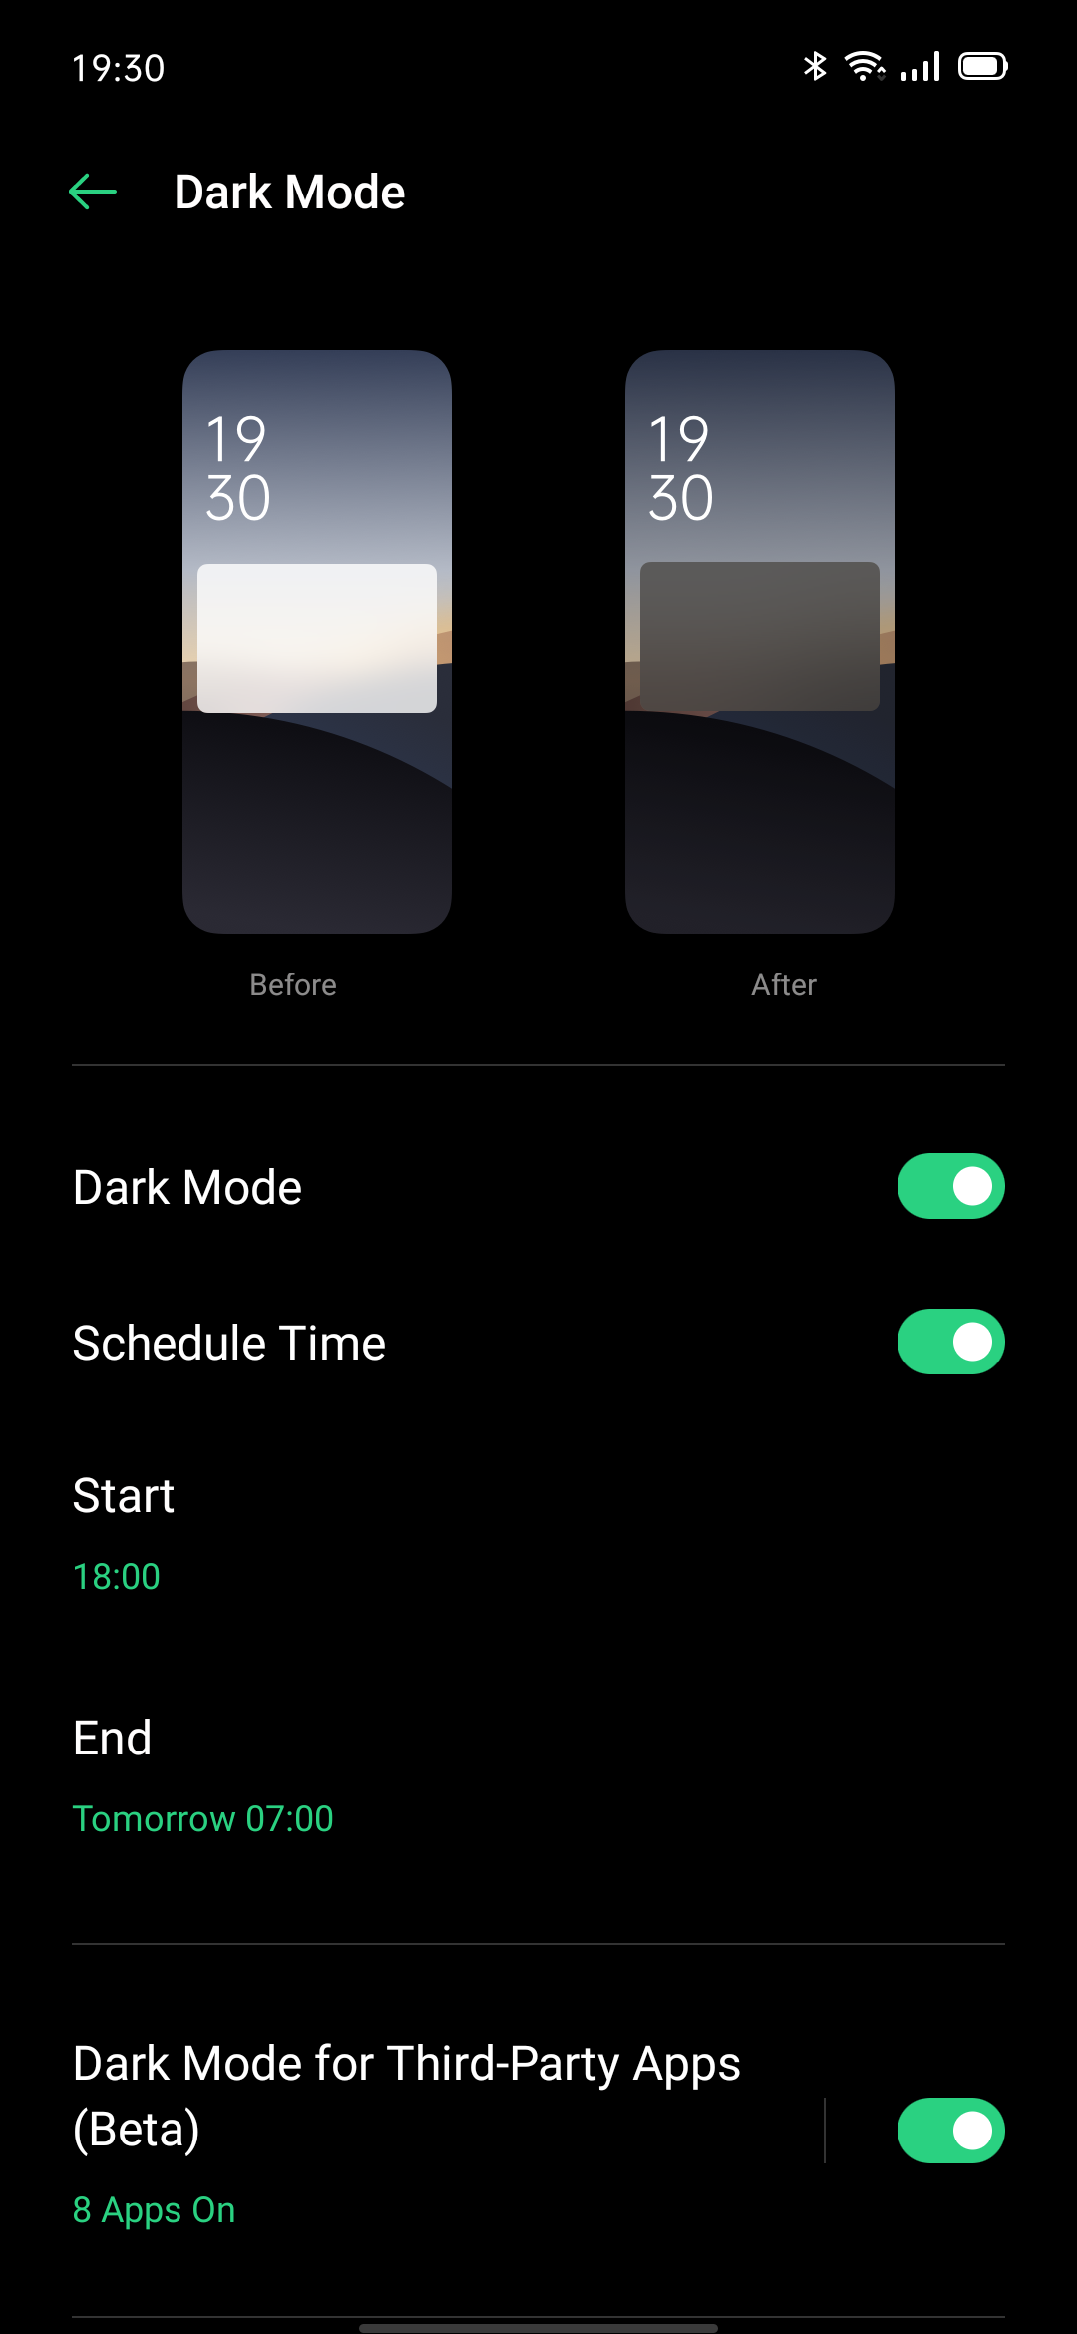
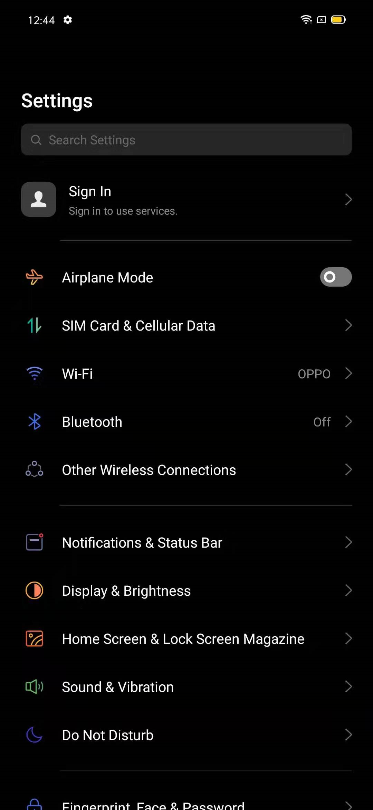
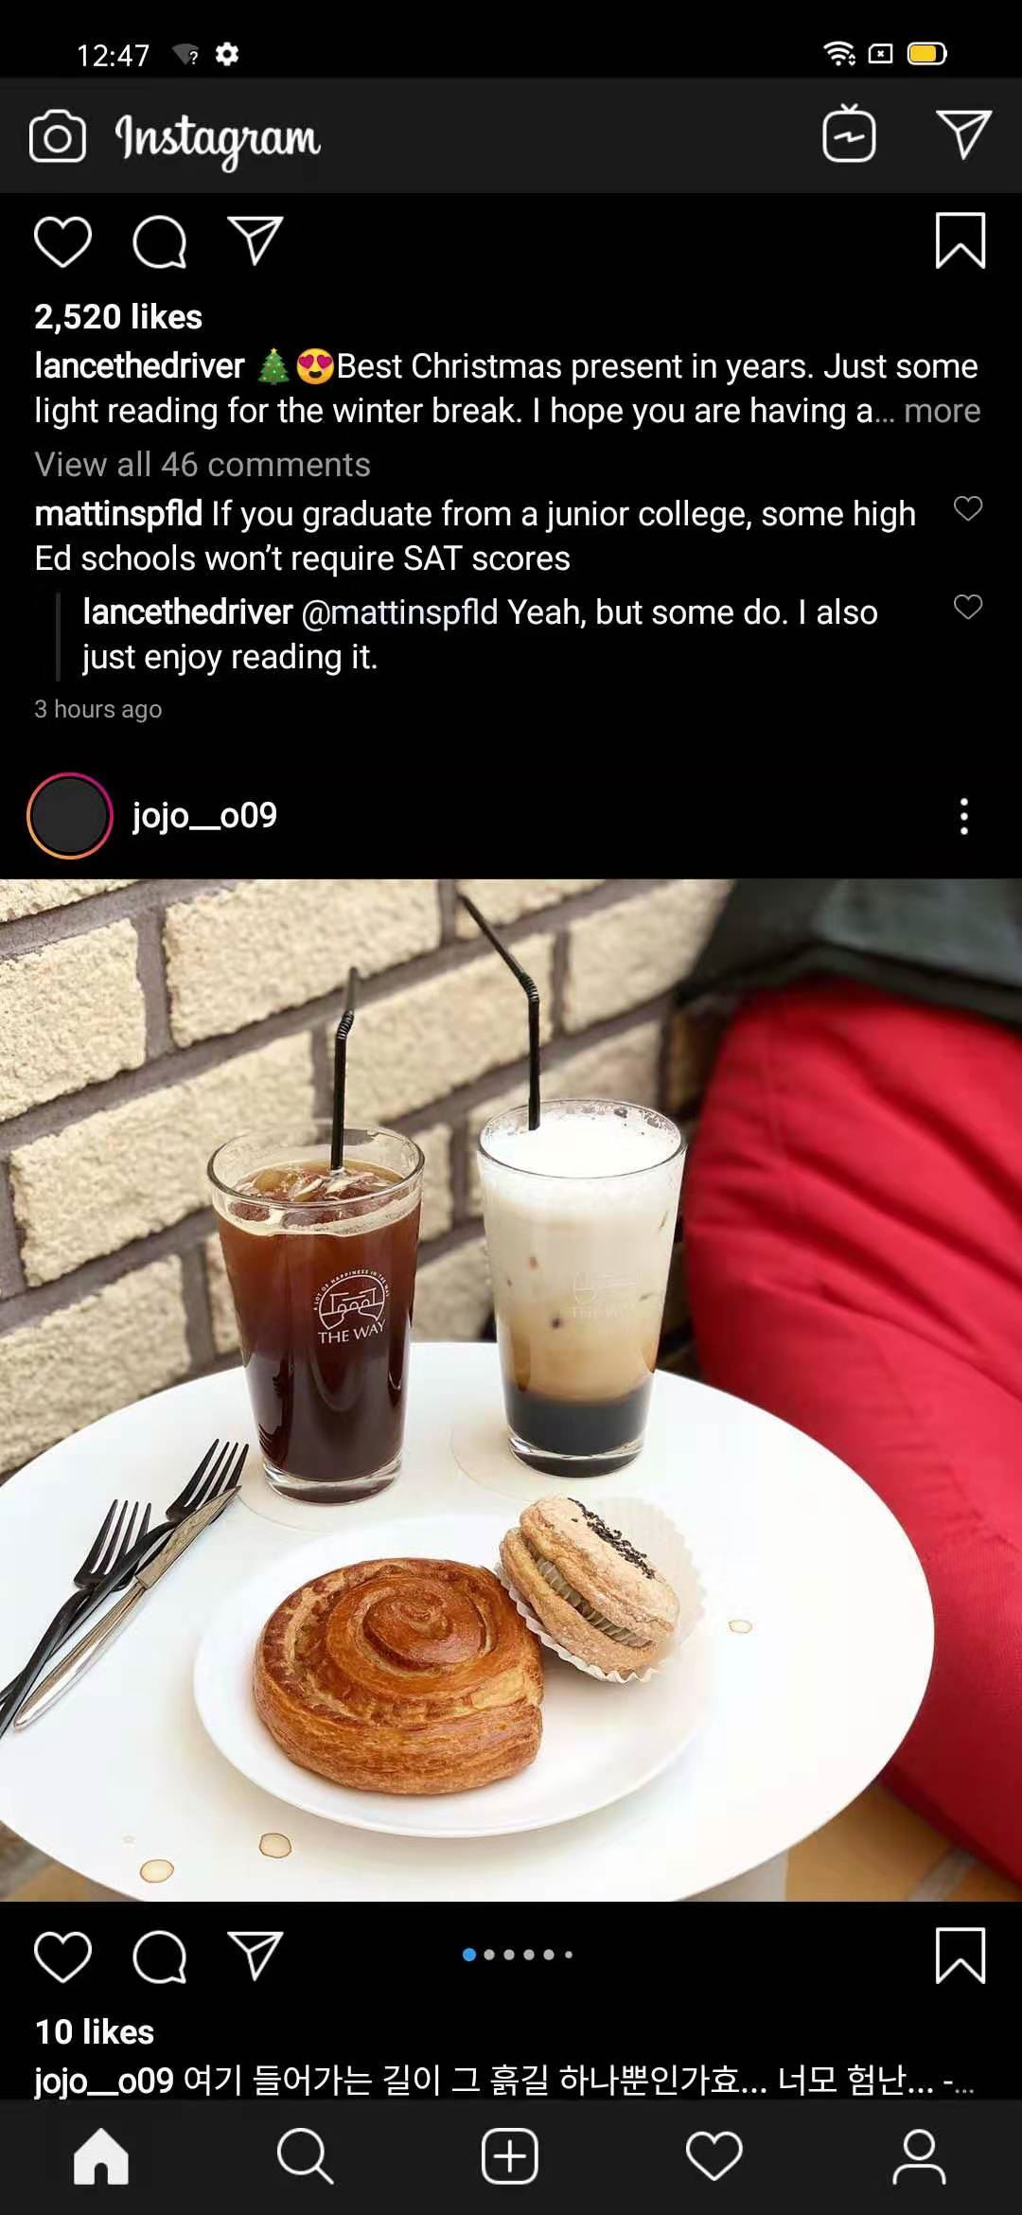
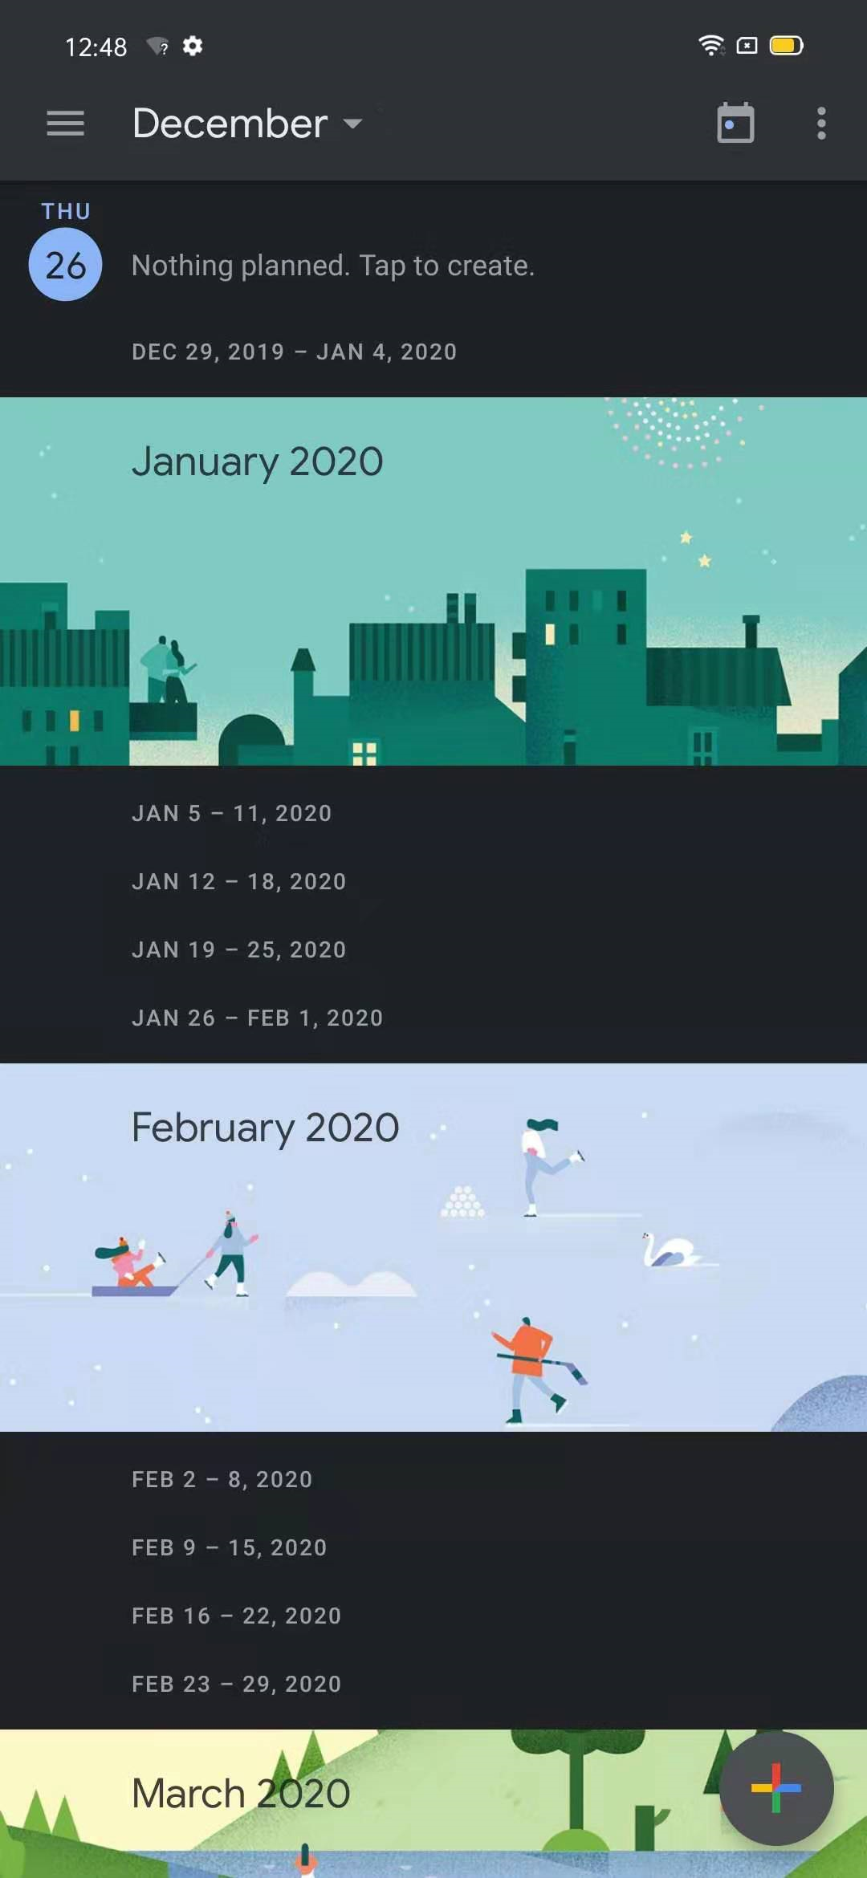
Dark mode
မိတ္ဆက္ျခင္း
ယခု ColorOS 7 သည္ dark mode ကိုေထာက္ပံ့ပါသည္။ ကၽြန္ုပ္တို႕တြင္ INS ကဲ့သို႕ေသာ္ exclusive algorithm ႏွင့္ third-party apps ရွိသည္။ Facebook သည္လည္း အျခား home မလုပ္ႏုိင္ေသာ dark colors ကိုေထာက္ပံ့ပါသည္။ ထပ္ေလာင္း၍ dark mode သည္ ဖြင့္ေသာအခါ ကၽြႏု္ပ္တို႕ mobile phone ၏ အားစားျခင္းသည္ 38% အားျဖင့္ ေလ်ာ့ခ်လိမ့္မည္ျဖစ္သည္။ ၎ကို နာရီမ်ားစြာ အတြက္ အသုံးျပဳႏုိင္ၿပီး power ကိုစုသည္။
စစ္ဆင္ျခင္း
applicationto ၏ dark effect ကို customers မ်ားအားျပသရန
"Settings-Display ႏွင့္ Brightness-Dark Mode" ကုိ ကိုဖြင့္ပါ။
*Available on all models
Notes:
【授课目标】
讲解暗色模式。
【讲解】
按内容讲解即可。

Slide 14
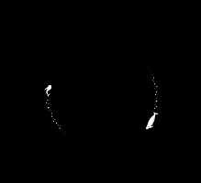
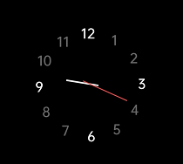
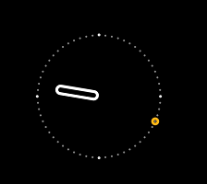
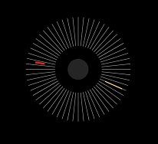
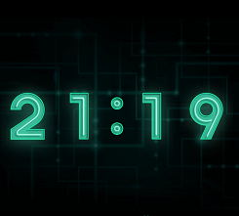


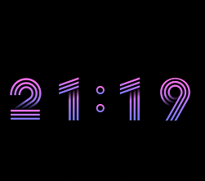
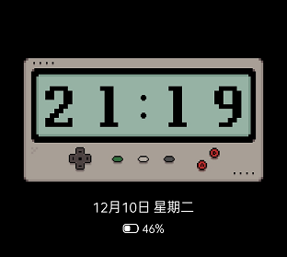
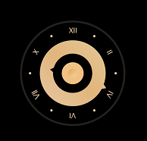
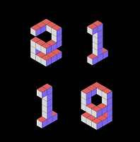

Screen-Off Clock
မိတ္ဆက္ျခင္း
参考话术
ကၽြႏု္ပ္တို႕တြင္ အေရာင္အမ်ိဳးမ်ိဳးျဖင့္ ကြဲျပားေသာ screen clocks မ်ား ၁၈ ခုရွိသည္။ display လုပ္ရန္ နံပါတ္မ်ား ႏွင့္ လက္ကို ေရြးခ်ယ္ႏုိင္ပါသည္။ ဖုန္းသည္ လင္းေနေသာအခါ စားပြဲေပၚတြင္ ျဖည္းညင္းစြာ တင္လိုက္ေသာအခါ ၎သည္ focus ျဖစ္လာႏိုင္ပါသည္။
စစ္ဆင္ျခင္း
"Settings-Display ႏွင့္ Brightness-Turn on screen-off Clock style", customers အား အက်ိဳးသက္ေရာက္မႈကို ျပသရန္ screen-off clock ကိုေရြးခ်ယ္ၿပီး screen ကိုပိတ္ပါ။
*Available on all models
Notes:
【授课目标】
讲解息屏时钟。
【讲解】
不知道大家喜不喜欢熄屏时钟呢？我们ColorOS 7支持18种熄屏时钟，这里放出一部分给大家预览一下~
大家喜欢哪一种？是不是很好看？
以后上课、开会或者谈客户，大家把手机放在桌子上，炫酷的熄屏时钟就会让你成为焦点！

Slide 15
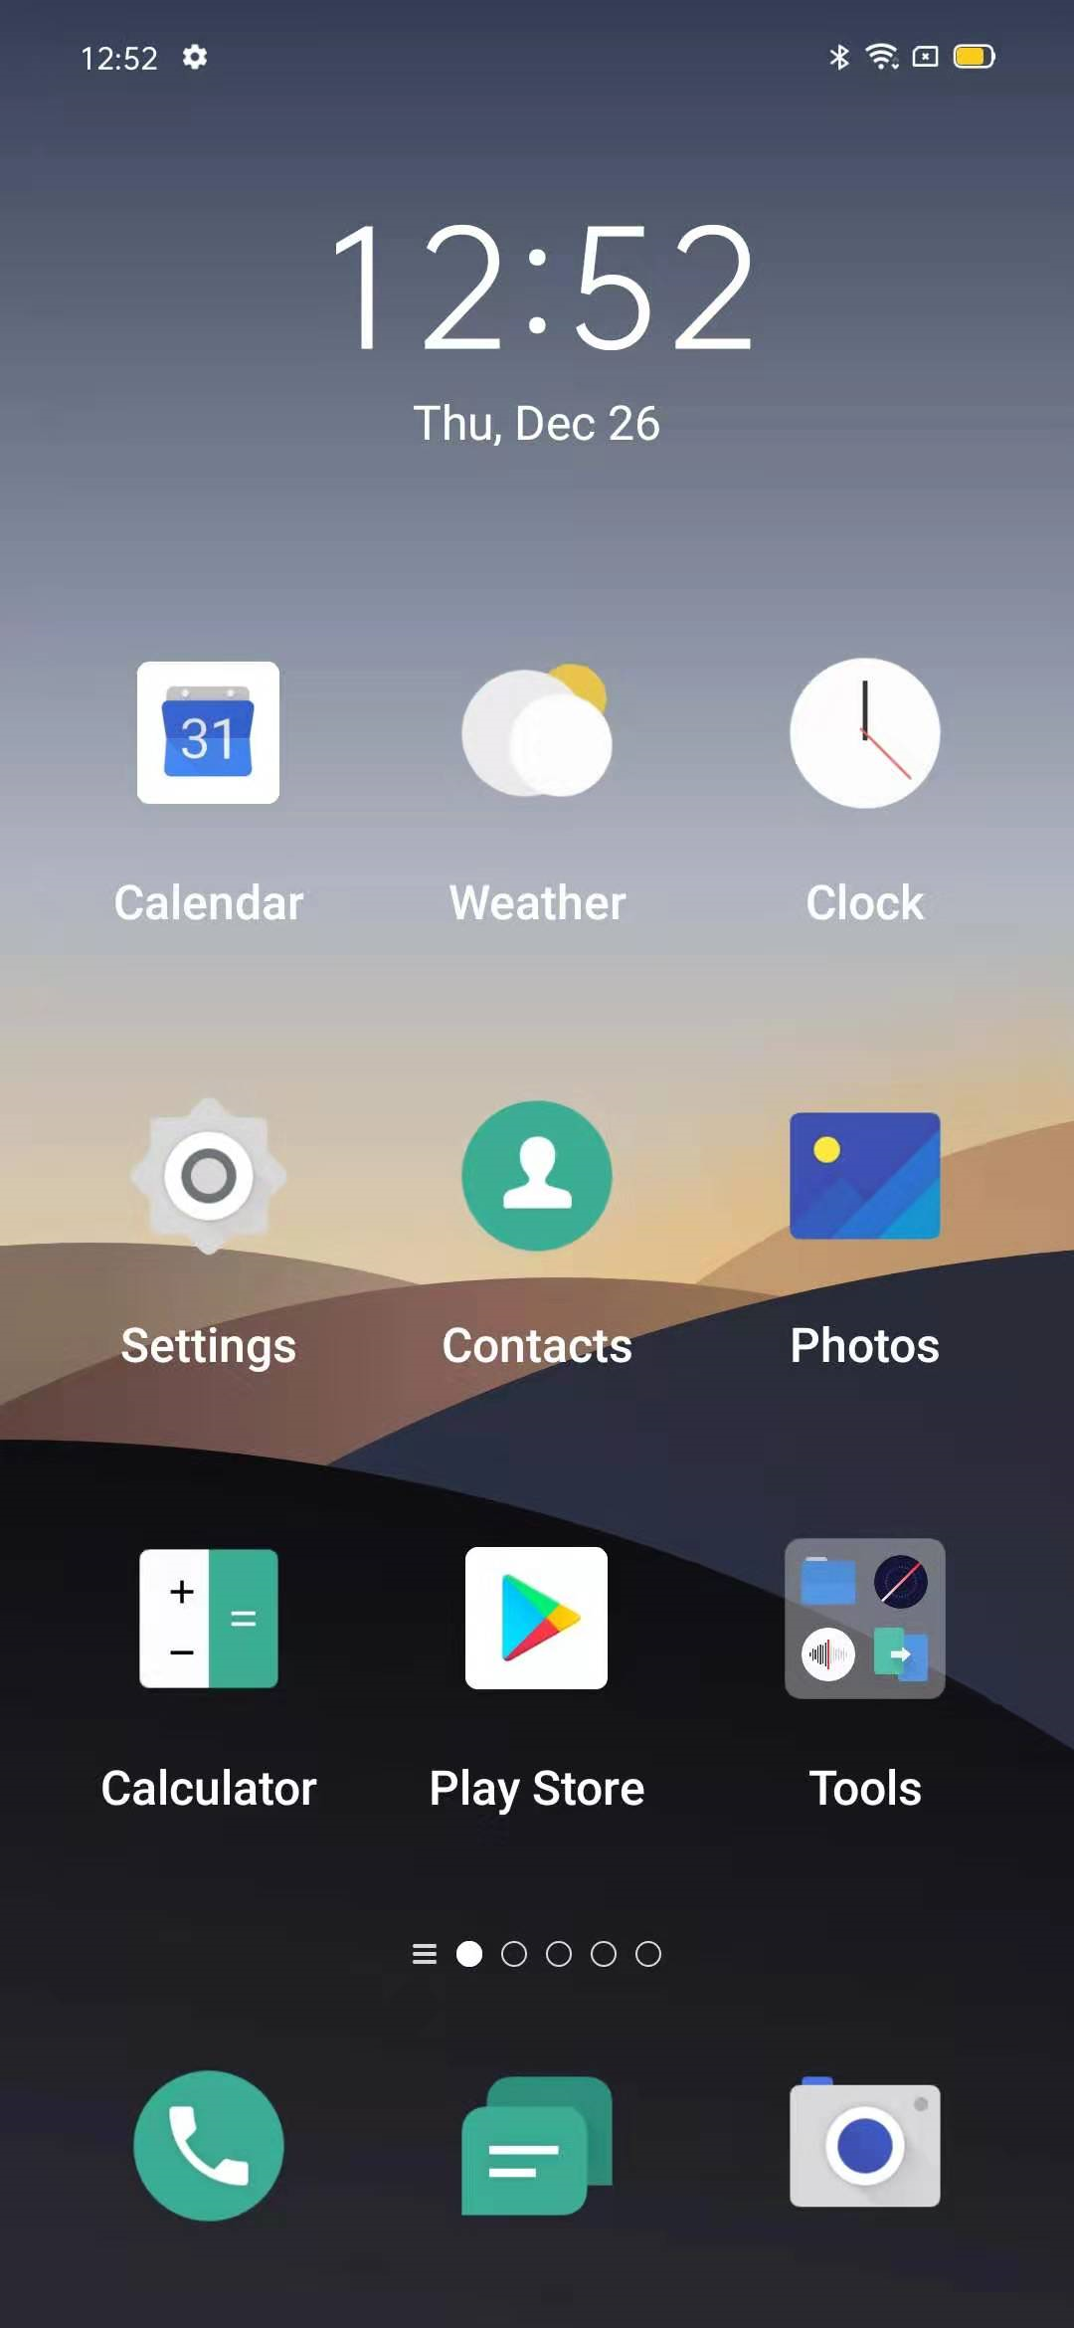
Simple Mode
မိတ္ဆက္ျခင္း
လူလတ္ပိုင္းႏွင့္ သက္ႀကီးရြယ္အုိမ်ားအတြက္ Mobile phone ၊ ၎ smoothly ကိုအသုံးျပဳရန္ စုိးရိမ္ေနပါသလား။ ယခု ColorOS 7 ၏ ေနာက္ဆုံး simple mode ၊ ပိုမိုႀကီးမားေသာ fonts ၊ larger icons, less page information ႏွင့္ ပိုမိုထင္ရွားေသာ ေသာ့ခ်က္ အခ်က္အလက္ ၊ ထုိ႕ေၾကာင့္ လူလတ္ပုိင္းႏွင့္ လူႀကီးပိုင္းမ်ားသည္ OPPO's fashion technology ကိုေတြ႕ႀကံဳခံစားႏုိင္ပါသည္။
စစ္ဆင္ေရး
settings-desktop-desktop mode ကိုဝင္ပါ၊ customers မ်ားအား ႀကီးမားေသာ icons and fonts မ်ားကို ျပသရန္ simple mode သို႕ေျပာင္းပါ။
*Available on all models
Notes:
【授课目标】
讲解简易模式。
【讲解】
有些外国人喜欢简易的桌面？或是接待过中老年客户？在这种时候为他们调整文字和图标大小，或是装第三方老人桌面，是不是很麻烦？
现在我们有了简易模式！一键切换，字体和图标都会变大，核心消息更加凸显，全方位考虑不同用户的需求！以后给中老人卖机器会更加容易！

Slide 16
အေၾကာင္းအရာမ်ား
အေျခခံ Parameter
အဓိက Selling Points
ColorOS
ျပဳျပင္ျခင္း ႀကိဳတင္သတိေပးခ်က္မ်ား
FAQ

Slide 17
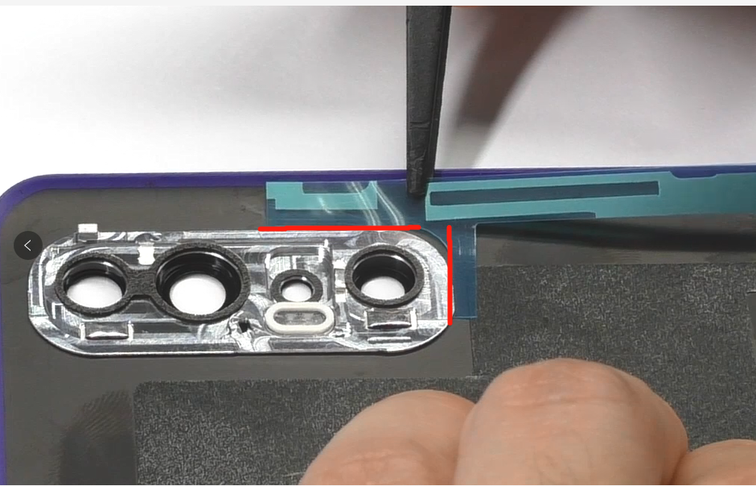
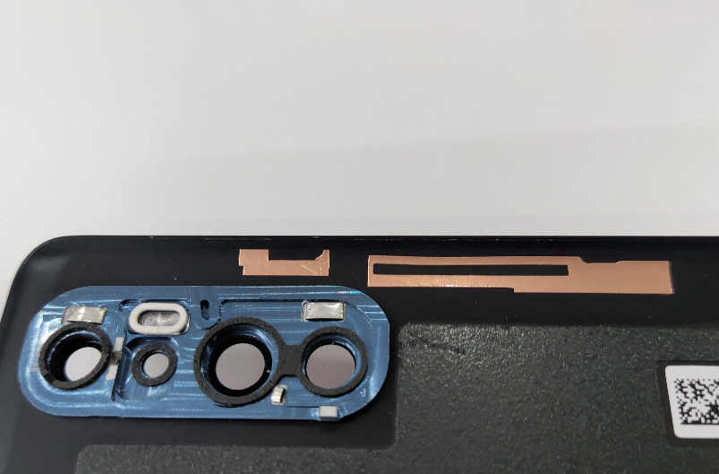
ျပဳျပင္ထိန္းသိမ္းျခင္း ႀကိဳတင္သတိေပးခ်က္
1、ဝုိင္းေသာ antenna design ကိုအသုံးျပဳသည္။ ျပဳျပင္ၿပီးေနာက္ signal quality ကိုေသခ်ာေစရန္ ၊ battery cover ရွိ antenna copper foil ကို ျဖဳတ္ၿပီးေနာက္ battery cover adhesive ကို အစားထိုးရမည္ျဖစ္သည္။
copper foil သည္ battery cover အနားတစ္ေလွ်ာက္ ၿပိဳင္ထားပါ။
copper foil ကို ကပ္ေသာအခါ မွတ္သားေပးပါ : the copper foil သည္ decorative ring ကို ကိုက္ေစၿပီး ၎ကို back cover ၏ ေဘးအနားသို႕ မ်ဥ္းၿပိဳင္ထားပါ(အထက္တြင္ေဖာ္ျပထားသည့္အတုိင္း)။
2、front camera သည္ hole camera ေက်ာ္၍ ျဖစ္သည္။ front camera ၏ resolution ကို ေသခ်ာေစရန္ motherboard ကို ဖယ္လုိက္ေသာအခါ front camera ကိုမဖယ္ရွားပါနဲ႕။ ၎ကို သင္ဖယ္လွ်င္ front camera ကိုဖယ္ပါ၊ middle frame bracket တြင္ က်န္ရွိေသာ double-sided tape ကိုဖယ္ရွားၿပီး အက်ိဳးသက္ေရာက္မႈကို ေသခ်ာေစရန္ ပစၥည္းအသစ္ကို ျပန္လည္ကပ္ပါ။

Slide 18
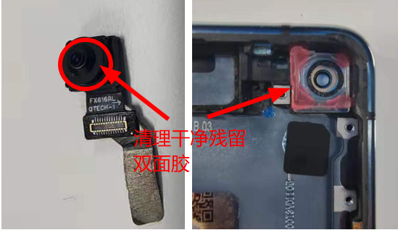
ျပဳျပင္ျခင္း ႀကိဳတင္သတိေပးခ်က္မ်ား
2、front camera သည္ hole camera ကုိေက်ာ္၍ ျဖစ္သည္။ motherboard ကိုဖယ္ရွားေသာအခါ front camera ၏ resolution ကိုေသခ်ာေစရန္ front camera ကိုမဖယ္ရွားပါနဲ႕။ ၎ကိုသင္ဖယ္ရွားလွ်င္ front camera ကိုရွင္းလင္းလွ်င္ double-sided tape သည္ middle frame bracket ေပၚတြင္ က်န္ခဲ့ၿပီး အက်ိဳးသက္ေရာက္မႈကို ေသခ်ာေစရန္ ပစၥည္းအသစ္ကို ျပန္ကပ္ပါ။
Double-sided tape ကို ရွင္းလင္းၿပီး ျပန္ကပ္ရန္ လိုအပ္ပါသည္။

Slide 19
အေၾကာင္းအရာမ်ား
အေျခခံ Parameter
အဓိက Selling Points
ColorOS
ျပဳျပင္ျခင္း ႀကိဳတင္သတိေပးခ်က္မ်ား
FAQ

Slide 20
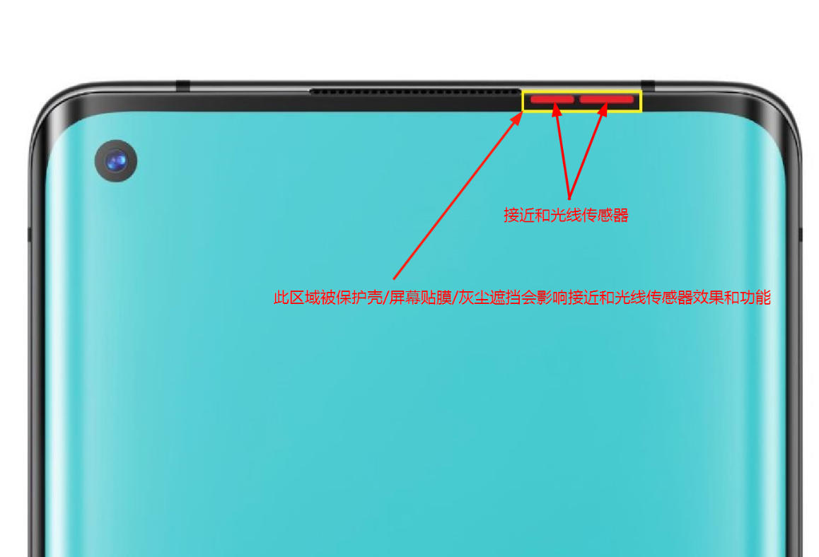
Light sensor blocking ဂရုစိုက္ျခင္း
Sensor တည္ေနရာ (right end of receiver to antenna bar)
က်ဥ္းေျမာင္းေသာ light sensor ကိုအသုံးျပဳသည္။ sensor ကိုဖုံးရန္ သင္သည္ non-original film သို႕မဟုတ္ non-original mobile phone case ကိုအသုံးျပဳလွ်င္ ၎သည္ ေအာက္ေဖာ္ျပပါ ျဖစ္စဥ္ကို ျဖစ္ပြားေစလိမ့္မည္ျဖစသည္။
Proximity sensor ခၽြတ္ယြင္းခ်က္ : ေခၚဆိုေသာအခါ phone သည္ screen မ်က္ႏွာျပင္နားတြင္ ရွိသည္။
ပုံမွန္မဟုတ္ေသာ light sensor: screen brightness automatic adjustment function သည္ ပုံမွန္မဟုတ္ပါ။ ထို႕ေနာက္ screen သည္ auto adjustment mode တြင္ ေမွာင္သည္။
Light sensor

Slide 21
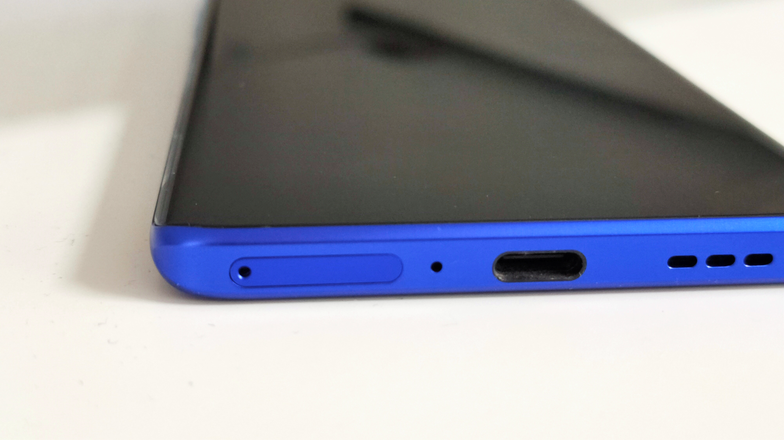
Card ထည့္သည့္ေနရာ သိရွိျခင္း
The Card tray အေပါက္သည္ card tray အေပါက္ရွိၿပီး Mic hole သည္ USB end နားတြင္ျဖစ္သည္။
——ေက်းဇူးျပဳ၍ card ကိုျဖဳတ္ေသာအခါ distinction သို႕အာရုံစိုက္ပါ။ Mic hole design strength သည္ ကိုင္တြယ္ရန္ ေမ့ေနလွ်င္ပင္ ပ်က္စီးမည္မဟုတ္ပါ။
×
√

Slide 22
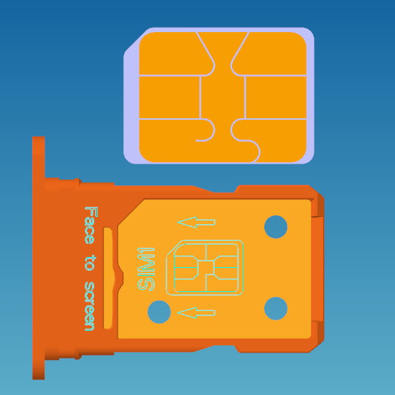
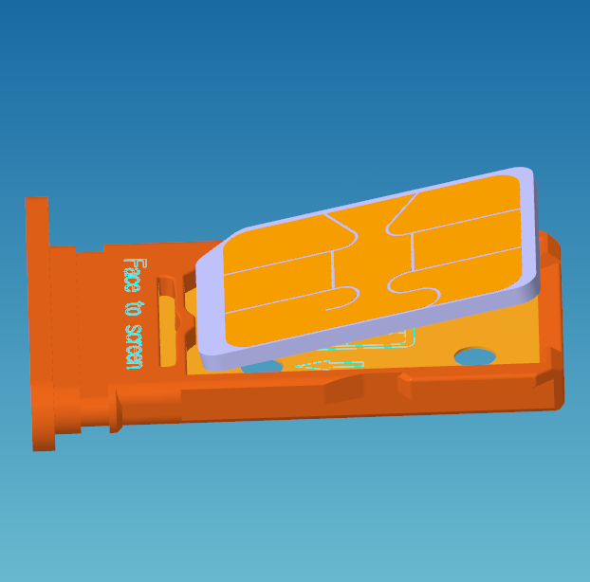
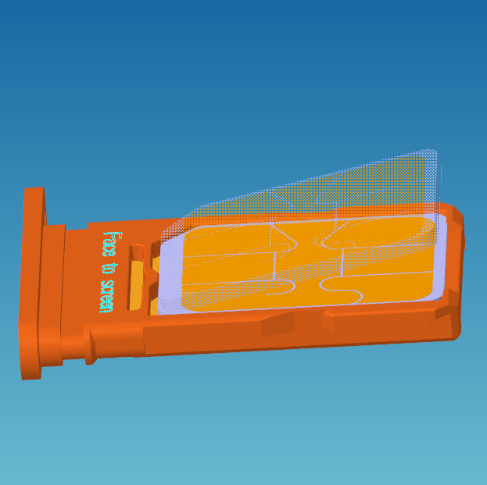
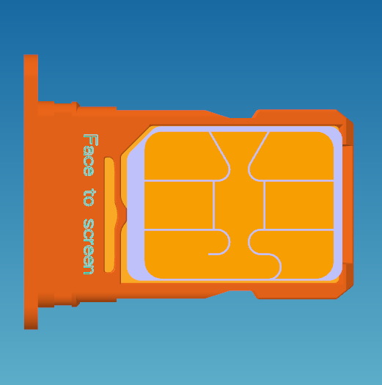
installing SIM card ကိုမွတ္သားျခင္း
Left thumb
hold
SIM card bevel သည္ card bracket ႏွင့္ ခ်ိန္ညွိပါသည္။
Right-handed tail
Step 1: SIM card chip ကို မ်က္ႏွာမူၿပီး SIM beveled notcsh သည္ card bracket ၏ bevel ႏွင့္ ခ်ိန္ညွိပါသည္။ SIM card ၏ ေထာင့္နားမ်ားကို ထည့္ရန္ အသံထြက္ျခင္း သို႕မဟုတ္ ခၽြတ္ယြင္းခ်က္မ်ား မရွိပါ။
Step 2: SIM card against the Card tray spring arm ၏ အဆုံးကို ကိုင္ထားပါ။ သင့္ဘယ္ဘက္လက္၏ လက္မကို ကိုင္ထားပါ။ ထို႕ေနာက္ SIM card ၏ အျခားအစြန္းကို သင့္ညာဘက္လက္ေခ်ာင္းႏွင့္ ကိုင္ထားပါ။
Step 3: သင့္ညာလက္ေခ်ာင္း ႏွင့္ SIM card အား card slot တစ္ေလ်ာက္ကို ဖိထားပါ။
Step 4: SIM သည္ သူ႕ေနရာတြင္ ရွိၿပီး ျပားေနလားဆိုတာကို စစ္ေဆးရန္ သင့္လက္ေခ်ာင္းမ်ား ႏွင့္ ဖိထားပါ။
(elastic buckle တြင္ SIM card floating ျဖစ္ျခင္းကို ေရွာင္ျခင္း)။

Slide 23
နံပါတ္ | ျပႆနာ ေဖာ္ျပခ်က္ | အေျဖ
1 | high volume တြင္ music ဖြင့္ေသာအခါ dual speakers သည္ battery cover အား vibrate ျဖစ္ျခင္းသို႕ ျဖစ္ပြားေစသည္။ | Phone သည္ ႀကီးမားေသာ က်ယ္ျပန္႕မႈ ႏွင့္ machine cavity တစ္ခုလုံး၏ က်ယ္ျပန္႕မႈ ႏွင့္အတူ double speakers ၏ design scheme ကို ယူထားပါသည္။ က်ယ္ေသာ အသံျဖင့္ music ကိုဖြင့္ေသာအခါ vibration ျဖစ္လာမည္ျဖစ္သည္။ ဤအေျခအေနအတြက္ စိတ္မေကာင္းပါဘူး။ သင္ထိုက့ဲသုိ႕ မလုပ္လွ်င္ သင္သည္ volume ကိုေလွ်ာ့ခ်ႏုိင္သည္ သို႕မဟုတ္ တုန္ခါမႈကို ေလွ်ာ့ခ်ရန္ ကာကြယ္ျခင္း အခြံကို အသုံးျပဳပါ။
2 | metal trim phone case ႏွင့္ Mobile phone သည္ mobile phone signal အားနည္းျခင္းသို႕ ျဖစ္ေစပါသည္။ | metal protective cover ၏ material သည္ certain shielding ႏွင့္ anti-interference characteristics ရွိသည္။ mobile phone သည္ ထိုကဲ့သို႕ေသာ protective cover ကိုအသုံးျပဳေသာအခါ mobile phone အား signal အားနည္းျခင္း ႏွင့္ မတည္ၿငိမေသာ signal ကို ျဖစ္ပြားေစႏုိင္ပါသည္။ ထို႕ေၾကာင့္ သင့္အား အဆင္မေျပျဖစ္ေစေသာ ဤကဲ့သုိ႕ေသာ metal phone case ကိုအသုံးမျပဳရန္ အႀကံေပးလိုပါသည္။ ေက်းဇူးျပဳ၍ နားလည္ေပးပါ။
3 | iCloud pictures ကို Iphones မွ တင္သြင္းျခင္းသည္ ေသခ်ာသေလာက္ က်ရႈံးမႈ ျဖစ္လိမ့္မည္ျဖစ္သည္။ | အေကာင္းေသာ အေတြ႕အႀကံဳ ယူေဆာင္လာျခင္းအတြက္ စိတ္မေကာင္းပါဘူး function ကို ျမွင့္တင္ၿပီးျဖစ္သည္။ ဤျပႆနာသည္ ျဖစ္ႏုိင္ေခ်ရွိေသာ ျပႆနာျဖစ္ပါသည္။ သင္သည္ ၎ကို ေျဖရွင္းရန္ ျပန္လည္ႀကိဳးစားႏုိင္ပါသည္။

Slide 24
နံပါတ္ | ျပႆနာ ေဖာ္ျပခ်က္ | အေျဖ
4 | Adapter charging သည္ ေႏွးေကြးသည္ ၊ ေၾကာျငာထားသက့ဲသို႕ မျမန္ဆန္ေပ။ | မေကာင္းေသာ အေတြ႕အႀကံဳကို ယူေဆာင္ေပးမိလို စိတ္မေကာင္းပါဘူး။ background, WiFi, Bluetooth ႏွင့္ application ၏ အျခား functions မ်ားသည္ အားသြင္းေသာအခါ အခ်ိဳ႕ power မ်ားကို စားလိမ့္မည္ျဖစ္သည္။ ထို႕ေနာက္ သင္သည္ ပါဝါအမ်ားႀကီးစားေသာ application ကို running လုပ္ထားလွ်င္ အားစားမ်ားမည္ျဖစ္သည္။ charging speed ကိုလည္းေလ်ာ့ခ်လိမ့္မည္ျဖစ္သည္။ ဤျပႆနာကို ေရွာင္ရွားရန္ battery ကိုလည္း ကာကြယ္ပါ။ အားသြင္းေနစဥ္အတြင္း အားစားျမင့္မားေသာ applications မ်ားကို အသုံးမျပဳရႏ္ အႀကံေပးလိုပါသည္။
5 | မွားယြင္းေသာ password ကို ငါးႀကိမ္ဝင္ၿပီးေနာက္တြင္ fingerprint reset function ကိုအသုံးျပဳ၍ မရပါ။ | ဤေျပာင္းလဲမႈသည္ Android security mechanism ေပၚတြင္ အေျခခံထားပါသည္။ မေကာင္းေသာ အေတြ႕အႀကံဳယူေဆာင္လာျခင္းအတြက္ စိတ္မေကာငးပါဘူး။ သင္သည္ သင့္ဖုန္းကို unlock လုပ္မရလွ်င္ သင့္ဖုန္း ႏွင့္ purchase voucher ကို အနီးဆုံး ျပဳျပင္ျခင္း center သို႕ လုပ္ေဆာင္ရန္ အတြက္ ယူလာပါ။
6 | three-party application ကိုတပ္ဆင္ပါ။ အခ်ိဳ႕ခြင့္ျပဳခ်က္ box စားသားသည္ ဖြင့္ေသာအခါ ေပၚလာပါသည္။ | ခြင့္ျပဳျခင္း စားသားbox သည္ အသုံးျပဳသူမ်ား၏ privacy ကိုကာကြယ္ရန္ ျဖစ္ပါသည္။ သင့္ install လုပ္ေသာ မည္သည့္ application မဆို ၎၏ လုိအပ္ခ်က္အရ ခြင့္ျပဳခ်က္ကုိ တင္ရန္ လိုအပ္ပါသည္။ သင့္လိုအပ္ခ်က္အရ သင္သည္ အတည္ျပဳႏုိင္ပါသည္ သို႕မဟုတ္ ခြင့္ျပဳခ်က္ကို cancel လုပ္ႏုိင္ပါသည္။ ဤအရာသည္ ပုံမွန္ အေလ့အထမဟုတ္ျခင္းမွ malicious applications မ်ားကို ကာကြယ္ေပးလိမ့္မည္ျဖစ္သည္။ သင့္ private အခ်က္အလက္မ်ားကို ကာကြယ္ရန္ သင္သည္ application ကိုယုံၾကည္လွ်င္ application အတြက္ သင္သည္ ခြင့္ျပဳခ်က္ ခလုတ္အားလုံးကို ဖြင့္ႏုိင္ပါသည္။ ->Phone manager -- Privacy Permissions--App Permissions –Apps ခြင့္ျပဳခ်က္ မ်က္ႏွာျပင္တြင္ ဖြင့္ပါ။

Slide 25


